Slide 1
Программирование python: быстрый старт
Лекция 1

Slide 2
О преподавателях
Чабанов Владимир Викторович, старший преподаватель Кафедры компьютерной инженерии и моделирования Физико-технического института.
Кафедра: 310А
E-mail: chabanov.vv@cfuv.ru
VK: https://vk.com/id444710087
Зойкин Евгений Сергеевич, ассистент Кафедры компьютерной инженерии и моделирования Физико-технического института.
Кафедра: 310А
E-mail: eugenie_zoykin@mail.ru

Slide 3
О курсе
Год поступления студентов: 2021;
Всего: 72 часов = 32 аудиторная работа + 40 самостоятельная работа;
Аудиторная работа: 32 часа = 16 часов лекций + 16 часов практики;
Самостоятельная работа: 40 часов;
Основной язык: Python;
Аттестация: зачёт;
* Академический час - 45 минут, т.е. пол пары.

Slide 4
Материалы курса
Курс на мудле: https://moodle.cfuv.ru/course/view.php?id=21634;
Материалы на GitHub: https://github.com/VladimirChabanov/python_quick_start;

Slide 5
Система оценивания
Фрагмент приказа №135 от 11.02.2020 "Об утверждении Порядка применения балльно-рейтинговой системы оценивания успеваемости обучающихся по программам ВО в ФГАОУ ВО "КФУ им. В.И. Вернадского":

Slide 6
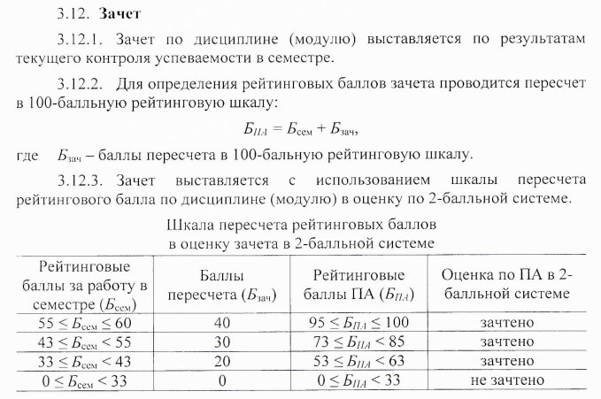
Система оценивания

Slide 7
Система оценивания
Балл за работу в семестре определяется как сумма баллов по всем контрольным точкам (55 баллов) + бонусные баллы (5 баллов):
Практические занятия:
Посещение: 8 балла;
Решение задач: 47 баллов;
Бонус: 5 баллов (на усмотрение преподавателя по практике).

Slide 8
Практика
Крайне желательно приносить с собой ноутбук.
Практические и контрольные задания размещены в системе Яндекс.Контест.
Доступ к практическим заданиям: заполните форму;

Slide 9
Где писать код?
На Python можно заниматься разработкой по разным направлениям: машинное обучение, data science, веб-разработка, разработка под настольные ПК, и т.д.
В зависимости от области применения может быть использован различный стек технологий. В процессе обучения можно использовать например:
Интерпретатор + любой текстовый редактор (вполне подойдёт стандартный блокнот). Кроме того, при установке интерпретатора, дополнительно, устанавливается простейшая интерактивная среда разработки (IDE) IDLE.

Slide 10
Где писать код?
Профессиональная IDE. Включает полный набор инструментов для разработки, тестирования, отладки и версионирования кода. Обычно для таких IDE существуют дополнительные расширения, позволяющие настроить среду под свои нужды, даже если в стандартном наборе требуемый компонент отсутствует. Например:
Visual Studio Code с плагинами для разработки на Python;
PyCharm от компании JetBrains - одна из самых популярных сред разработки на языке Python.

Slide 11
Где писать код?
Jupyter Notebook - это крайне удобный инструмент для создания красивых интерактивных отчетов, так как он позволяет хранить вместе код, изображения, комментарии, формулы и графики. Часто применяется в научной области.
Онлайн интерпретаторы. Позволяют выполнять код в браузере без необходимости устанавливать что либо на компьютер:
Оnline-python - простейший вариант онлайн интерпретатора.
Python Tutor – компилятор-визуализатор. Позволяет построчно выполнить код с его визуализацией шаг за шагом.
Repl.it - IDE для программирования в браузере на более чем 50 языках.
Google Colaboratory - онлайн аналог Jupyter Notebook. Требуется учётная запись Google.

